Slide 1
Transport et Mobilité
MASTER MEDAS - Données massives spatialisées : géocomputation et géovisualisation - USID1A

Slide 2
Plan
Présentation du projet et des outils
Méthodologie de travail trello et drive
Collecte de données (web et terrain)
Collecte sur le terrain
Analyse
Conclusion
Ouverture

Slide 3
Présentation du projet et des outils
Objectif : prototype de géoportail local
Données en Open Data (geoportail.gouv.fr, etalab.gouv.fr…)
Enrichi par la collecte terrain (Application Qfield)
Restitution sur QGIS destiné aux citoyens et aux élus du Loroux-Bottereau

Slide 4
Présentation du projet et des outils
QGIS : logiciel SIG (Système d’Information Géographique) libre et multiplate-forme
Trello : outil de gestion de projet en ligne
Google Docs : partage et échange d’idées
GitHub : stockage et partage de données

Slide 5
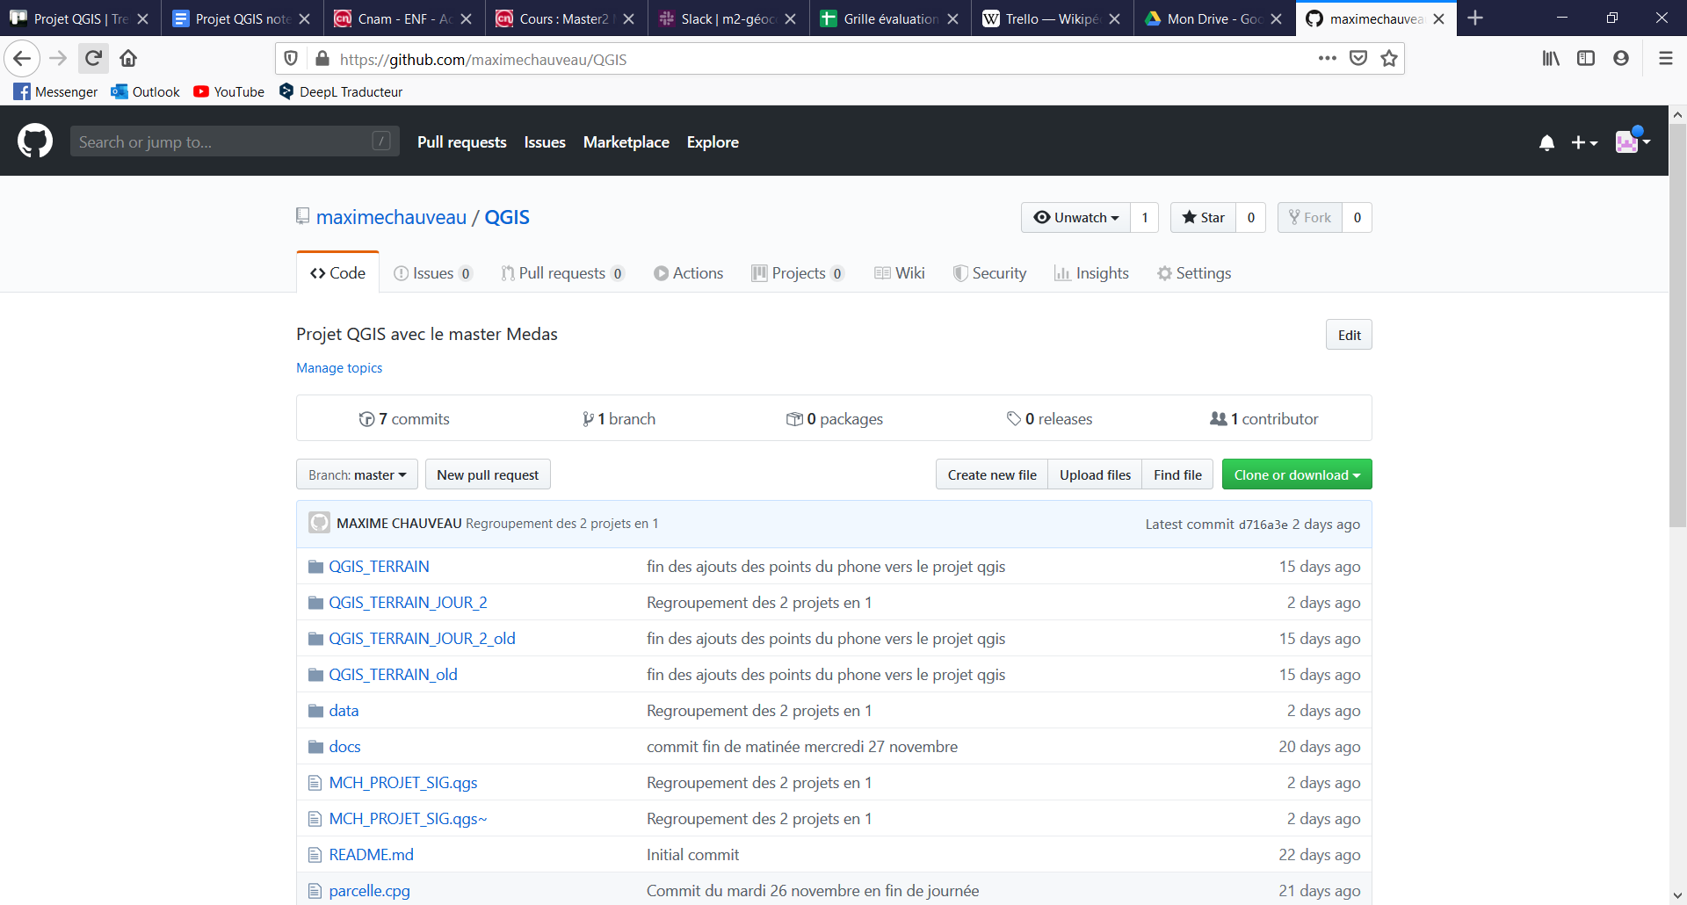
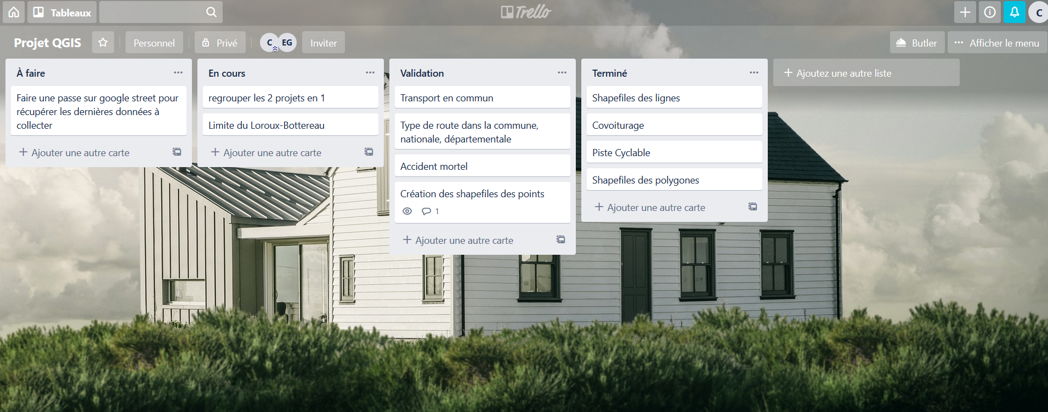
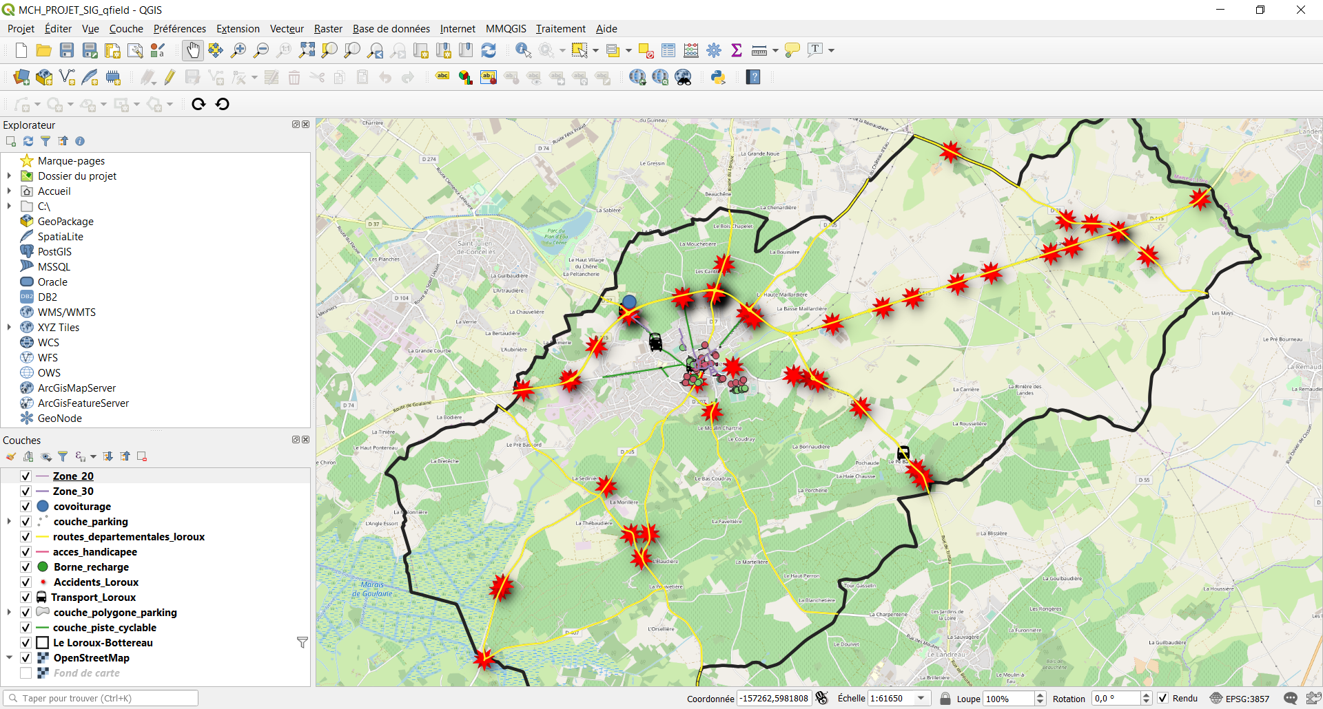

Slide 6
Collecte de données en Open Data
Covoiturage
Routes départementales
Accidents de la route
Transport en commun
Contour de la commune

Slide 7
Collecte terrain
Zone de circulation (30km/h – 20km/h)
Parking (type, nombre de place)
Piste cyclable
Autres (bornes de recharge, accès handicapé…)

Slide 8
Transport et mobilité : quelques chiffres
64 places handicapées et 11 m d’accès
5,7 km de piste cyclable
800 m zone 30 et 200 m de zone 20
3697 places gratuites, 658 places bleues, 78 arrêts minutes
C’est aussi :
15% des places sont dans l’hyper centre
2 bornes de recharge
58 accidents
3 arrêts de bus

Slide 9
Conclusion
Relevé terrain essentiel car tout n’est pas disponible
API trafic en direct (mappy : payant)
Données trafic pas d’actualité (2012)

Slide 11
Ajouter un titre de diapositive - 1

Slide 12
Ajouter un titre de diapositive - 2

Slide 13
Ajouter un titre de diapositive - 3

Slide 15
Ajouter un titre de diapositive - 4

Slide 16
Ajouter un titre de diapositive - 5

